Slide 1
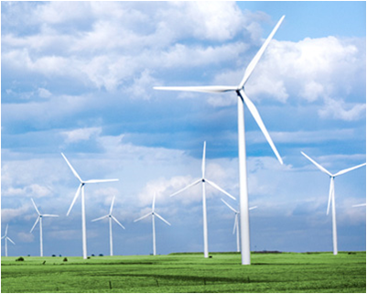
energía eólica
Giuliana Fiouchetta
Malena Goñi
Lourdes Barugel

Slide 2
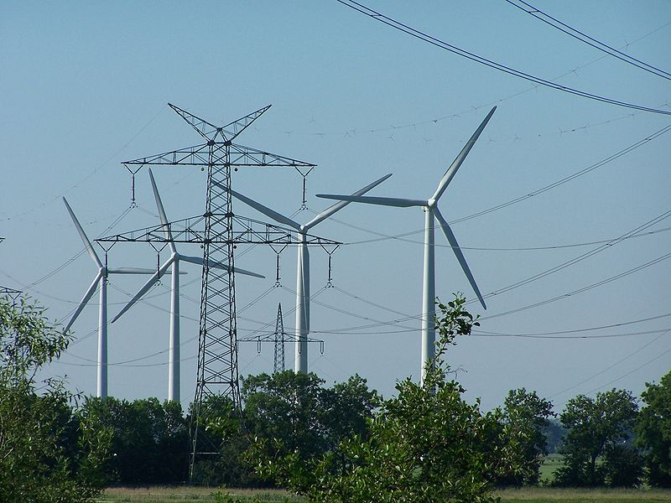
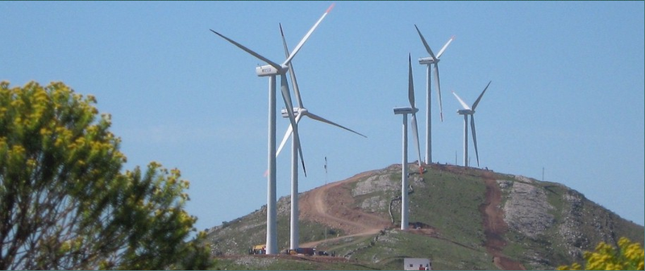
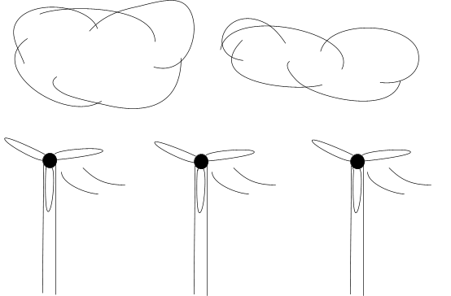
Es la energía obtenida del viento
Es una energía renovable

Slide 3
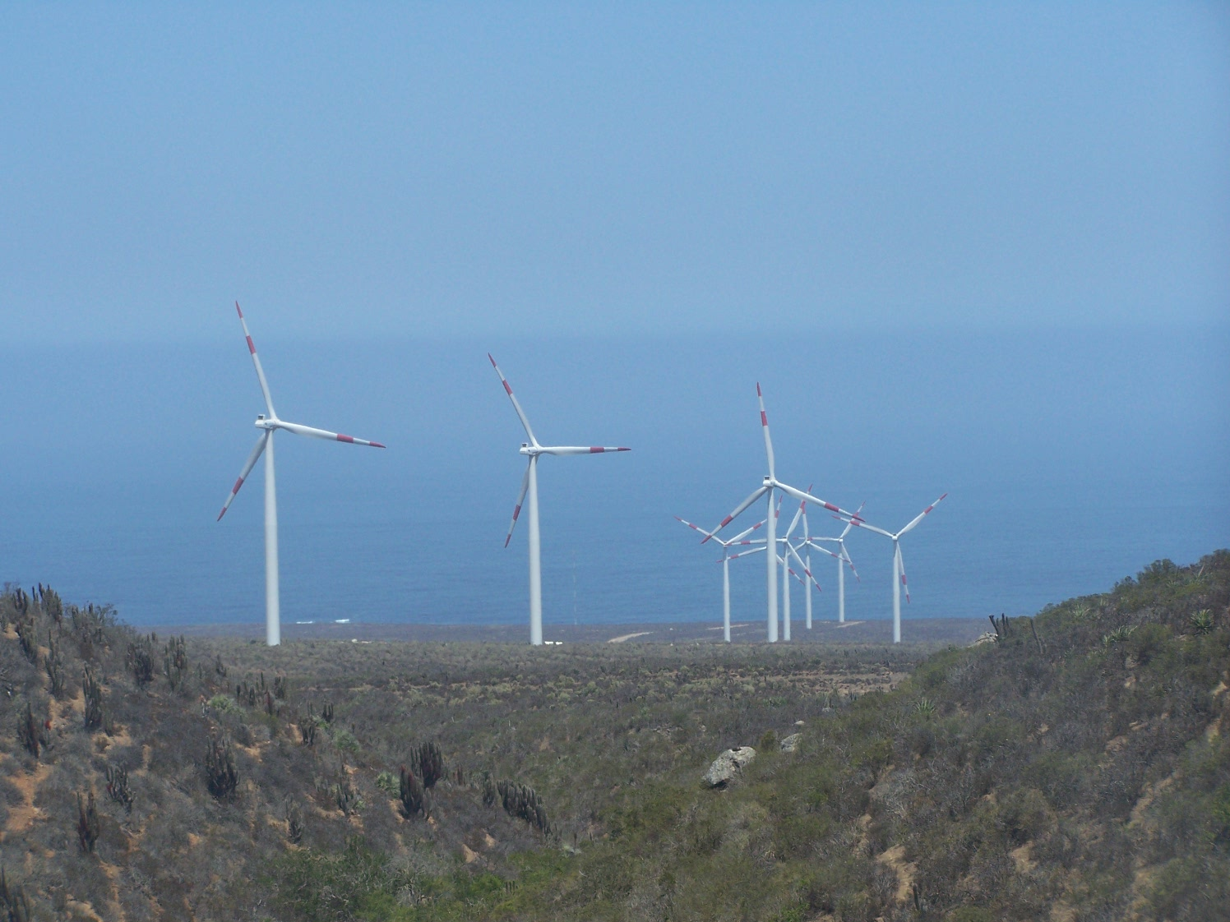
Ventajas de la energía eólica
No contamina
Puede convivir con otros usos del suelo.
Efecto invernadero

Slide 4
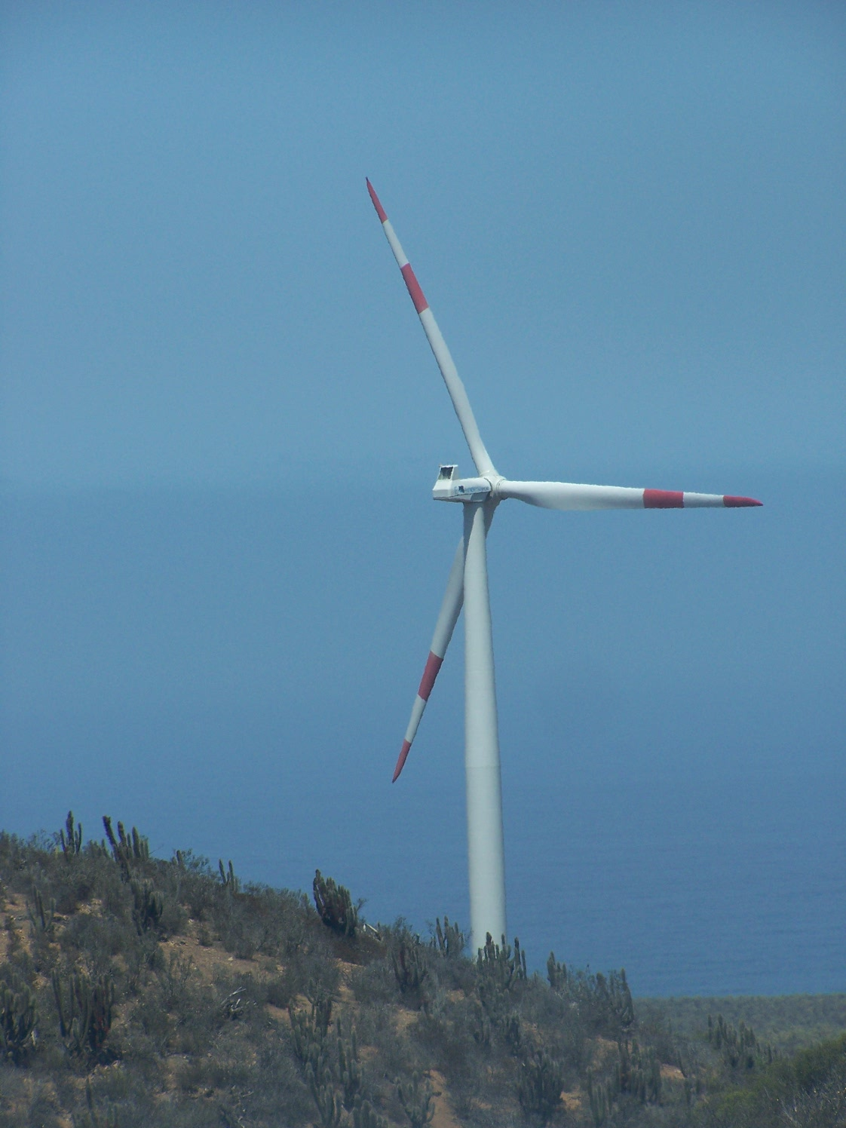

Desventajas
Única fuente de energía
Ruido
Muerte de aves
Muy costoso
Paisaje

Slide 5
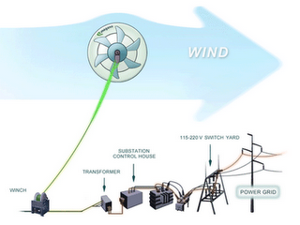
Proceso de generación de la energía:
Energía eólica
Energía mecánica
Energía eléctrica

Slide 6
